Slide 1

Apurahainfo 21.8.2024
Riitta Huttunen

Slide 2
Musiikintekijöiden rahasto
Rahasto on toiminut vuodesta 2017.
Rahasto edistää ja tukee suomalaisten ja Suomessa asuvien musiikintekijöiden (säveltäjien, sanoittajien, sovittajien) toimintaa ja työtä jakamalla stipendejä (apurahoja).
  Ei tueta esiintymisiä/rundeja, tuotantoa, markkinointia, äänitejulkaisuja jne.
Rahaston varat on peräisin kevyen musiikin nuottien ja sanoitusten kopioimiskorvauksista (Kopiosto). Luterilaisen seurakuntamusiikin sanoittamisen stipendiluokan varat tulevat Kopioston ja Kirkkohallituksen yhteisesti toteuttamasta lisensoinnin pilottihankkeesta.
Elokuuhun 2024 mennessä 15 hakukierrosta
  12 181 hakemusta
  1005 myöntöpäätöstä.
  Jaettu 1 781 104 €

Slide 3
STIPENDILUOKAT

Slide 4
Uralle-stipendi
Stipendi myönnetään nuorelle tekijälle, joka on vakavasti rakentamassa uraa musiikintekijänä.
Hakijan tulee olla suomalainen tai Suomessa asuva säveltäjä, sanoittaja tai sovittaja.
Hakijan on oltava alle 30-vuotias hakukierroksen päättyessä (helmikuun tai elokuun viimeinen päivä).
Suuruudeltaan 5000 € ja niitä jaetaan enintään neljä vuodessa.
Hakemuksesta tulee selvitä, mihin stipendi on tarkoitus käyttää. Esim. luova taiteellinen työskentely ja työhön liittyvät laite- tai ohjelmistohankinnat, matkat, ostopalvelut, muusikkopalkkiot, promomateriaalit tai studiovuokra.
Stipendiä ei myönnetä livetoimintaan tai äänitteiden julkaisukuluihin.
Hakemukseen tulee liittää vähintään yksi suosituskirje ja työnäyte.
Hakija voi saada Uralle-stipendin vain kerran.

Slide 5
Erityisstipendi
Hankkeeseen tekijälle, jossa erityisen suuren tuen tarve on hyvin perusteltu.
Hakijan tulee olla vakiinnuttanut asemansa musiikintekijänä.
Erityisstipendiä voi hakea esim. hakijan erityisiin/ urasta poikkeaviin/ erityislaatuisiin projekteihin ja/tai pitkäkestoisen työskentelyn tukemiseen.
Erityisstipendejä voidaan jakaa korkeintaan muutama vuodessa.
Erityisstipendi on suuruudeltaan 6000-12000 euroa. Jos haet stipendiä pelkästään taiteelliseen työskentelyyn, niin talousarvioon voi laittaa pelkästään työskentelyyn xxxx euroa. Jos hankkeeseen liittyy esim. tila-, matka-, muusikkopalkkioita, niin erittely kustannuksista vaaditaan.
Esimerkkejä erityisstipendin saajista: Aija Puurtinen, Ismo Alanko, Tuomari Nurmio

Slide 6
Reissustipendi
Stipendi on tarkoitettu musiikintekijöiden luovasta (sävellys, sanoitus ja/ tai sovitus) työstä aiheutuvien matkojen kustannuksiin, residenssin vuokraan sekä ammattiin tai ammatilliseen pätevöitymiseen liittyvien tapahtumien osallistumismaksuihin kotimaassa ja ulkomailla.
Huom! Ei livetoimintaan!
Reissustipendi on suurudeltaan 500–3000 euroa.
Yli 1000 euron stipendeissä vähintään 20 %:n omavastuu.
Kirjaa hakemukseen summa jota haet ja toimikunta huomioi omavastuun myöntöpäätöksessään.
Erittely kustannuksista vaaditaan hakemuksessa.

Slide 7
Hankintastipendi
Stipendi on tarkoitettu musiikintekijöille työkalujen (soittimet, ohjelmistot, tietokoneet, muut laitteet, yms.) hankintaan tai työskentelytilojen vuokraan.
Hankintojen tulee tukea hakijan tekijyyttä (säv., san. ja/tai sov. työtä), eli esim. live-esiintymisissä tarvittavia hankintoja ei tueta. Perustele hakemuksessasi, että miten hankinta tukee tekijyyttäsi.
Tuki myönnetään kertaluontoisesti, eli esim. työhuoneen vuokraan ainoastaan tuettavan hankkeen keston ajan.
Hankintastipendi on suuruudeltaan 500–3000 euroa ja yli 1000 euron stipendeissä on vähintään 20 %:n omavastuu.
Kirjaa hakemukseen summa, jota haet ja toimikunta huomioi omavastuun myöntöpäätöksessään.
Erittely kustannuksista vaaditaan hakemuksessa.
Laadi budjetti mahdollisimman realistiseksi ja huomioi, että hankintakohteen
tulee olla kohtuuhintainen!

Slide 8
Työskentelystipendi
Stipendi on tarkoitettu luovaan työhön säveltäjänä, sanoittajana ja/tai sovittajana.
Stipendiä voi hakea myös tilaustöihin. Esim. sovittaja voi hakea stipendiä sovitustilaustyöhön. Tilaajan allekirjoittama aiesopimus tai tilaussopimus suositellaan liitettäväksi hakemukseen.
Työskentelystipendi on tarkoitettu luovan työn tukemiseen, eli teosten tekemiseen, ei niiden esittämiseen.
Työskentelystipendi on suuruudeltaan 1000–3000 euroa. Talousarvioon riittää esim. “Elinkustannuksiin 2 kk työskentelyjakson aikana. “

Slide 9
Luterilaisen seurakuntamusiikin sanoittamisen stipendi
Stipendi on tarkoitettu luterilaisen seurakuntamusiikin sanoittajien luovaan taiteelliseen työskentelyyn, luovaan työskentelyyn residenssissä, verkostojen vahvistamiseen, täydennyskoulutukseen, ammatilliseen pätevöitymiseen tai sanoittamista edistävään hankintaan.
Luterilaisen seurakuntamusiikin sanoittamisen stipendiluokan sanoituksella tarkoitetaan tässä sanoitusta, joka on osa ensisijaisesti evankelis-luterilaisissa seurakunnissa käytettäväksi tarkoitettua musiikkia.
Luterilaisen seurakuntamusiikin sanoittamisen stipendiluokan stipendeinä jaettavat varat ovat peräisin Kopioston ja Kirkkohallituksen yhteisesti toteuttamasta lisensoinnin pilottihankkeesta, jossa virsien sanoituksia liitettiin pääasiassa jumalanpalveluksista tehtyihin videoihin. Stipendejä jaetaan tässä väliaikaisessa luokassa niin kauan, kunnes pilotista kertyneet varat on kokonaan jaettu.

Slide 10
YLEISTÄ
Haku tapahtuu sivustolla www.klaavi.fi. kaksi kertaa vuodessa helmi- ja elokuussa.
Voit hakea eri stipendiluokista stipendiä samalla hakukierroksella.
Haku päättyy viimeisenä jättöpäivänä kello 23.59
Stipendit ovat henkilökohtaisia. Jos kyseessä on työryhmä (esim. bändi), hakee jokainen ryhmän jäsen itse.
Stipendiä ei myönnetä hakijalle, jolla on vuoden tai yli vuoden mittainen taiteilija- tai työskentelyapuraha, eikä hakijalle joka on saanut Musiikintekijöiden rahaston stipendin kahden edellisen hakukierroksen aikana. Esimerkki: Jos hakija on saanut 1/2024 kierroksella stipendin, voi hän saada stipendin seuraavan kerran vasta kierroksella 2/2025.

Slide 11
YLEISTÄ JATKUU
Stipendin käytöstä on tehtävä selvitys vuoden kuluessa myöntöpäivästä lukien. Mikäli selvitystä ei tehdä määräaikaan mennessä, et pysty tekemään uutta hakemusta. Selvitys tehdään Klaavi.fi -sivustolla.
Hakijan ei tarvitse olla Suomen Musiikintekijät ry:n jäsen.
Hakemukset käsittelee ja päätökset tekee Musiikintekijöiden rahaston toimikunta.
Huomioithan, että kaikki stipendien saajien nimet julkaistaan Klaavi.fi -sivustolla.
Hankinnan, reissun tai työskentelyn aloittaminen aikaisintaan hakukuukauden aikana. MTR ei myönnä stipendejä takautuvasti.

Slide 12
Apurahojen verotuksesta
Yksityisten tahojen maksamat apurahat ovat verovapaita, jos kaikkien apurahojen (sekä julkisilta että yksityisiltä maksajilta saatujen) yhteenlaskettu määrä ei ylitä vuodessa valtion taiteilija-apurahan määrää.
Valtion taiteilija-apuraha määrä vuonna 2024 25 547,52 euroa kulujen vähentämisen jälkeen. Verotettavaa on vain edellä mainitun rajan ylittävä osuus.
Lisäinfoa: https://www.vero.fi/henkiloasiakkaat/verokortti-ja-veroilmoitus/tulot/ansiotulot/apurahat/

Slide 13
Musiikintekijöiden rahaston toimikunta
Puheenjohtaja Sampo Haapaniemi
Tom Frisk
Pertti Jalonen
Anne-Mari Kivimäki
Kaisa Korhonen
Pekka Lehti
Salla Luhtala
Maria Silvennoinen
Tiina Vainikainen
Esittelijä Riitta Huttunen

Slide 14
Toiminnan periaatteita
Yhdistyksen arvot: Arvostus, aktiivisuus, avoimuus.
  Eri genrejen, tekijyyden osa-alueiden, sukupuolen, asuinalueen, etnisen alkuperän jne yhdenvertaisuus.
  Luottamuksellisuus: Hakemusten sisältö, käsittelyprosessi, myöntöperusteet, hakemusten menestyminen.
  Avoimuus: kriteeristöt, myönnetyt stipendit.
Muun tuen suhde päätöksiin
  Music Finland, MES, SKR, Taike
Hallituksen ja toimiston mahdolliset hakemukset
  Hallituksen jäsenten hakemukset käsitellään normaalisti, samoin toimiston työntekijöiden pl. toiminnanjohtaja. Tämä on Suomen Musiikintekijät ry:n yhdistyksen kokouksen päätös.
Toimikunnan jääviyskäytäntö
  Toimikunnan jäsen ei voi saada stipendiä sinä aikana kun on toimikunnassa.
  Lähipiiristä olevan hakemus: huoneesta pois ko. hakemuksen käsittelyn ajaksi
  Jääviydet kirjataan kokouspöytäkirjaan

Slide 15
KLAAVI.FI TOIMINTA SEKÄ HAKEMUSTEN KÄSITTELYPROSESSISTA

Slide 16
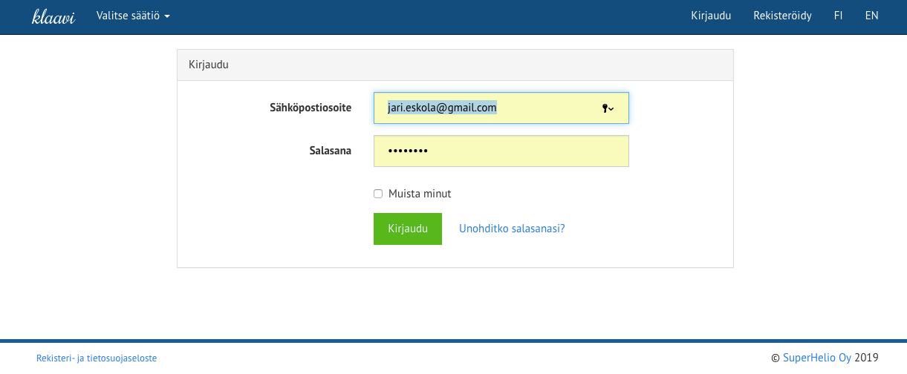
Klaavin toiminnallisuuden esittely
www.klaavi.fi

Slide 17
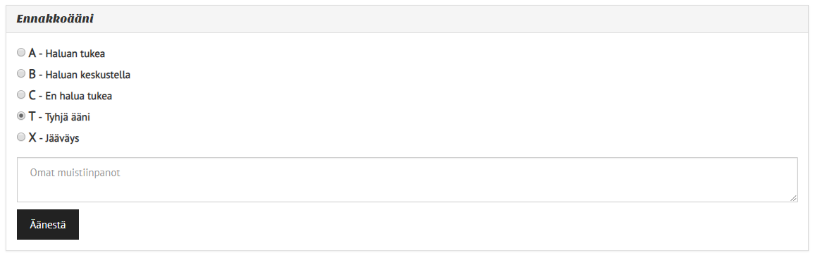
Toimikunnan esikäsittely: äänestys
MTR:llä käytössä KOLME eri äänivaihtoehtoa:
HALUAN TUKEA
EN HALUA TUKEA
JÄÄVI

Slide 18
MTR:n kokouskäytäntö: “shortlistit”
“Shortlist” on työkalu, jolla hahmotetaan eniten puoltavia esiääniä saaneet hakemukset.
Shortlistit lähetetään koko toimikunnalle muutamaa päivää ennen päätöskokousta.
Toimikunnan jäsenet valmistautuvat kokoukseen miettimällä hakemuksia, jotka haluavat nostaa kokouksessa keskusteluun, jotka eivät ole nousseet esikäsittelyssä ns. shortlistalle.
Kokouksessa on mahdollista nostaa mikä tahansa hakemus keskusteluun ja äänestykseen.
Lopulliset päätökset stipendien saajista tehdään päätöskokouksessa.

Slide 19
HYVÄN HAKEMUKSEN PIIRTEITÄ
Lue ohjeet.
Selkeys; otsikko, suunnitelma ja budjetti kohtaavat
Realistinen suunnitelma; ei ylimalkainen esim. “kirjoitan biisejä”.
  Vastaa kysymyksiin: Mitä teet? Missä ja milloin? Kenen kanssa? Kenelle? Miten työskentelet? Suunniteltu tulos.
Talousarvio tulee olla linjassa suunnitelman kanssa.
Vastaa kaikkiin hakemuksen kenttiin. Linkit supertärkeitä! Varmista, että linkit toimivat. Lataa mp3 mieluiten hakemukseen.
Muista: Paras hakemus on lähetetty hakemus!
Lue vinkkejä hyvän hakemuksen tekoon lisää: artpro.uniarts.fi

Slide 20
Vastauksia ennakkoon lähetettyihin kysymyksiin:
Vinkit omakustanneartisteille, jotka myös julkaisevat musiikin itse.
Millainen on menestyvä hakemus erityisesti uransa alkuvaiheessa olevalta tekijältä?
Onko jotain esimerkkiä millaiset hakemukset tulevat varmasti hylätyksi? Millainen on hyvä apurahahakemus, että se varmasti huomataan?
Kuinka alussa uraa tukea voi saada? Onko mahdollista, vaikkei olisi saavutuksia vielä?
Mitä hyväksytyssä hakemuksessa painotetaan?
Onko väliä tekeekö muutakin työtä kuin sitä artistiprojektia (esim bilebändissä toimiva muusikko tai osa-aikainen toisen alan työntekijä)?
Onko väliä minkä verran on aiempaa näyttöä (esim julkaisuapurahassa vaikka aiemmin julkaistu albumi, taiteilija-apurahassa alan koulutus) vai katsotaanko hakemuksissa ensisijaisesti itse projektia? Katsotaanko projektissa ensisijaisesti sen yhteiskunnallista tai monitahoista subjektiivista merkitystä vai mahdollisuutta olla kaupallisesti menestynyt?
Paljonko se, että hakemuksen arvoija tuntee (tai vaikka vain tietää) hakemuksen tekijän, lisää mahdollisuutta saada apurahan?
Erityispiirteet ja kriteerit liittyen musiikintekijöiden alle 30v ura-apurahaan.
Kuinka erottua apurahahakemuksessa edukseen?
Onko name droppailu avain onneen lopulta vai kieliasun akateemisuus?
Onko este apurahan saamiseen, jos on Musiikintekijöiden lisäksi Suomen säveltäjien jäsen?

Slide 21
KIITOS!
riitta.huttunen@musiikintekijat.fi
p. 050 355 1036
Stipendeihin liittyvät kysymykset:
rahasto@musiikintekijat.fi

Slide 22


